Slide 1
Sarcopénie et cancer
Dr fedia hamdane
Dr aziz cherif

Slide 2
Plan
Définition
Causes de la sarcopénie
Méthodes pour identifier la sarcopénie
Sarcopénie et résultats en oncologie
Sarcopénie avant, pendant et aprs la période de rémission
Interventions pour lutter contre la sarcopénie
conclusion

Slide 3
Définition
Le terme SP, dérivé des mots grecs sarx (chair) et penia (perte), a été introduit pour la première fois par Rosenberg en 1989 pour décrire la perte de masse musculaire qui accompagne le vieillissement. 1 (Rosenberg IH: Sarcopenia: Origins and clinical relevance. J Nutr 127:990S-991S, 1997 )
Dès 40 ans, diminution linéaire de la masse et de la force Maires qui s’accélère avec l'avancée en âge.
Parallèlement, la masse graisseuse corporelle augmente progressivement jusqu’à 70ans.
c’est un syndrome consensuel défini par l’association d’une perte de la masse Maire squelettique (perte quantitative) et de la fonction Maire (perte qualitative de la force Maire et/ou des performances physiques) avec ou sans augmentation de la masse grasse (obésité sarcopénique : concomitance d’un excès de la masse grasse et d’une réduction de la masse Maire )

Slide 4
Sa prévalence augmente avec l’âge variant de 1 à 30 % chez les PA ambulatoires, de 14 à 68 % chez les personnes institutionnalisées.
2 (Cruz-Jentoft AJ, Landi F, Schneider SM et al. Prevalence of and interventions for sarcopenia in ageing adults: a sys- tematic review. Report of the International Sarcopenia Initiative (EWGSOP and IWGS). Age Ageing 2014 ; 43 : 748-59.)
La SP est un facteur de risque de déficiences fonctionnelles, de perte d’autonomie, handicaps, risque accru de chutes et de fractures, d’infections ,QDV réduite, perte d’indépendance et augmentation du risque de décès.
Le cancer est un facteur de risque majeur de SP (interactions avec l’état nutritionnel et l’inflammation).
Notes:
compte tenu, de ses interactions avec l’état nutritionnel et l’inflammation qu’il induit.

Slide 5
Causes de la sarcipénie
SP primaire (âge)
SP secondaire ( maladie systémique sous-jacente ou des processus inflammatoires)
3 Physiopathological processes of sarcopenia (from Morley JE, et al. 2014
Notes:
La sarcopénie peut se développer et progresser en raison du vieillissement physiologique normal et de l’inactivité, ou, secondairement, à la suite de maladies chroniques.

Slide 6
Une diminution de la testostérone,GH,cortisol,vit D (hormones anaboliques)
Le vieillissement entraîne également une dysfonction mitochondriale caractérisée par une diminution de l’ADN mitochondrial et de la production d’ATP dans les muscles squelettiques, ainsi qu’une accumulation de radicaux libres intracellulaires.
Structurellement, la SP liée à l’âge se caractérise par une diminution de la taille des fibres Maires de type II
L’atrophie des fibres de type II est provoquée par la perte de neurones moteurs, la dénervation Maire, l’instabilité de la jonction neuromusculaire et une diminution des cellules satellites Maires responsables de la croissance, de l'entretien et de la réparation des muscles.

Slide 7
Sarcopénie et cancer
Le cancer et ses TTT peuvent accroître le risque de SP et exacerber le catabolisme musculaire déjà présent chez les PA.
Le cancer peut aggraver de nombreux facteurs contribuant à la SP liée à l’âge, notamment l’anorexie, l’inactivité et un état pro-inflammatoire.

Slide 8
sarcopénie
1.Altération de la masse musculaire squelettique
2.Réduction de l’activité physique
CANCER
4. Vitesse de la marche lente
3. Réduction de métabolisme basal
Cercle vicieux physiopathologique de la sarcopénie au cours du cancer
4 Cruz-Jentoft AJ, Baeyens JP, Bauer JM et al. Sarcopenia: European consensus on definition and diagnosis Report of the European Working Group on Sarcopenia in Older People. Age Ageing 2010 ; 39 : 412-23.

Slide 9
La SP partage des caractéristiques cliniques importantes avec la cachexie; distinctes
La cachexie : états patho comme le cancer syndrome combinant une perte de poids et de masse Maire, avec ou sans perte de masse grasse. influencée par l'état procatabolique généré par le métabolisme tumoral et les cytokines pro-inflammatoires (IL-6-TNF) produites par le tissu tumoral ou par la réponse immunitaire de l’hôte.
la fragilité a également des chevauchements avec la SP, mais les deux termes ne sont pas interchangeables.
La fragilité représente un état de vulnérabilité face au stress chez les PA.
5 Comparisons of the similarities and distinctions between sarcopenia, cachexia, and frailty.
Sarcopenia in the Older Adult With Cancer

Slide 10
Méthodes pour identifier la sarcopénie
L'émergence et l'évolution des nouvelles techniques d'imagerie ont considérablement influencé le domaine de la recherche sur la composition corporelle.
Bien que le poids corporel et l'IMC soient des mesures bien connues et couramment utilisées en pratique clinique pour évaluer la santé et l'état nutritionnel, ces indicateurs sont imprécis, en particulier chez les patients âgés atteints de cancers, et incapables de différencier les différents compartiments tissulaires.

Slide 11
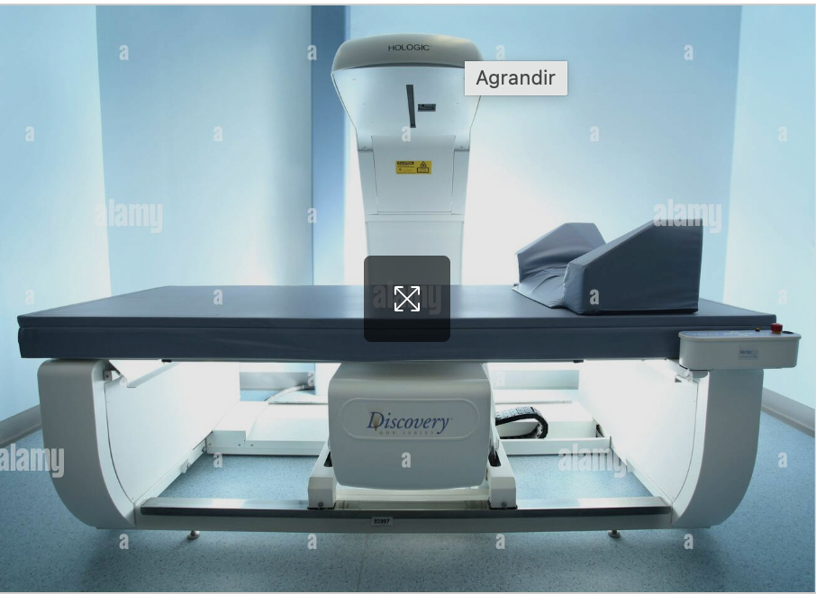
1. Absorptiométrie biénergétique aux rayons X (DEXA ou DMO)
- Avantages : Méthode précise pour quantifier la composition corporelle globale et régionale (graisse, masse Maire maigre, et osseuse) avec une exposition minimale aux radiations.
- Inconvénients :
Ne fournit qu’une estimation de la masse maigre ou de la masse grasse totale sans distinction détaillée de la masse Maire squelettique.
- Seuils communs : Masse maigre appendiculaire (ALM) < 20 kg chez les hommes et < 15 kg chez les femmes.

Slide 12
2. Tomodensitométrie :
Avantages : très précise pour mesurer la masse et la densité Maires via des images souvent réalisées dans le cadre des soins oncologiques de routine.
Inconvénients :
Coûteuse et nécessite une exposition importante aux radiations si non effectuée pour d’autres raisons médicales.
Seuils communs : Surface musculaire abdominale totale au niveau de L3 < 52,4 cm²/m² chez les hommes et < 38,6 cm²/m² chez les femmes.

Slide 13
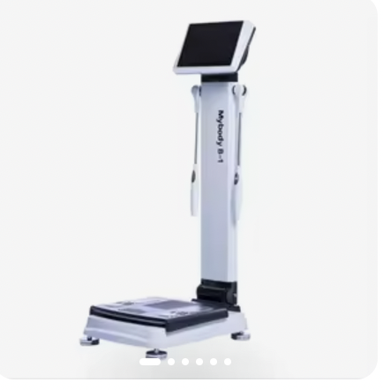
3. Analyse d’impédance bioélectrique (BIA)
Avantages : Outil portable, rapide, sûr et peu coûteux pour estimer la masse maigre et l'eau corporelle totale.
Inconvénients :
Moins précis dans les cas de fluctuations hydriques (déshydratation ou œdème).
Dépend des équations spécifiques à la population étudiée.
Seuils communs : Masse maigre corporelle < 10,75 kg/m² chez les hommes et < 6,75 kg/m² chez les femmes.
4. IRM
Avantages : Fournit des images de haute résolution permettant d’analyser la composition corporelle au niveau des tissus et des organes.
Inconvénients : Coûteux, nécessite du personnel spécialisé, et inadapté aux patients obèses sévères.
Seuils : Pas de consensus spécifique pour cette méthode.

Slide 14
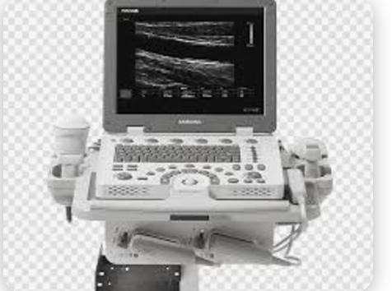
5. Ultrasonographie
Avantages : Technique portable, sûre, et relativement économique.
Inconvénients :
Manque de standardisation des techniques, ce qui engendre une variabilité importante entre observateurs.
Fournit généralement des résultats qualitatifs plutôt que quantitatifs.
6. Méthode de dilution de créatine D3
Avantages : Évaluation précise et reproductible de la masse Maire totale, sans exposition aux radiations.
Inconvénients :
Nécessite validation supplémentaire en oncologie.
Nécessite des prélèvements urinaires après ingestion d’un marqueur isotopique.

Slide 15
7. Questionnaires autodéclarés (SARC-F, SarcoPRO)
Avantages : Faciles à administrer, peu coûteux, et peuvent être intégrés aux soins cliniques.
Inconvénients : Outils de dépistage nécessitant une confirmation supplémentaire par des tests objectifs.
Seuil commun : Score SARC-F ≥ 4.
8. performance physique et de la force musculaire
la force de préhension manuelle est une mesure simple corrélée à la force des jambes, à la mobilité et à la capacité à réaliser les AVQ.
Notes:
Bien que rarement incluses dans les études oncologiques, les évaluations de la force musculaire et de la performance physique sont cruciales pour comprendre la sarcopénie.

Slide 16
En oncologie, la TDM est souvent privilégiée grâce à son utilisation courante dans le suivi des cancers.
6. Everything You Always Wanted to Know about Sarcopenia Curr. Oncol. 2022, 29, 8513–8528

Slide 18
* European Working on Sarcopenia in Older People
*Sarcopenia Definition and Outcomes Consortium
* Asian Working Group for Sarcopenia
7 Sarcopenia Definition: The Position Statements of the Sarcopenia Definition and Outcomes Consortium. J. Am. Geriatr. Soc. 2020, 68, 1410–1418.

Slide 19
8.A consensus report from the global clinical nutrition community. Clin. Nutr. 2019, 38, 1–9.

Slide 20
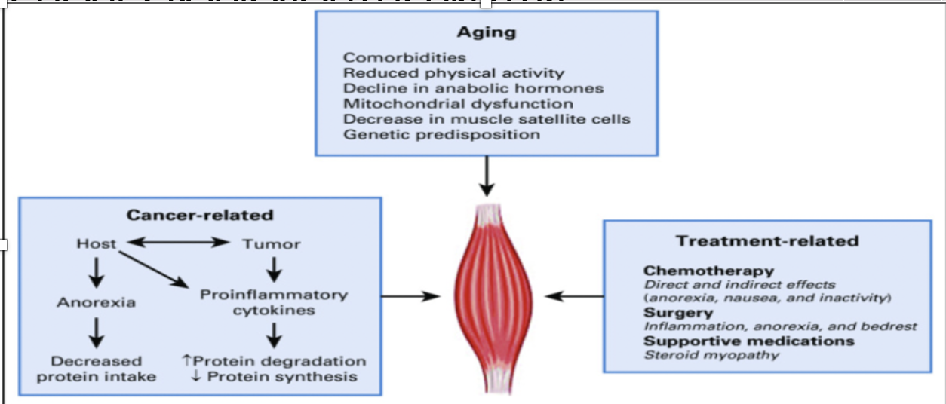
Sarcopénie et résultats en oncologie
La SP associée à des résultats défavorables chez les patients atteints de KC.
Plusieurs études et méta-analyses ont examiné son impact sur la survie, les complications post-opératoires, et les toxicités des TTT.

Slide 21
1. Association avec la survie et le pronostic
Dans une revue globale incluant 30 méta-analyses, la sarcopénie était significativement associée à un pronostic plus défavorable dans 12 types de cancers : gastrique, hépatocellulaire, urothélial, tête et cou, hématologique, pancréatique, mammaire, colorectal, pulmonaire, œsophagien, et ovarien.
Ces études ont démontré que la sarcopénie augmente le risque de récidive et de mortalité liée au cancer, avec des ratios de risque (HR) allant de 1,11 à 2,12.
Les effets les plus marqués ont été observés dans les cancers gastrique, pancréatique, hépatocellulaire, et de la tête et du cou.

Slide 22
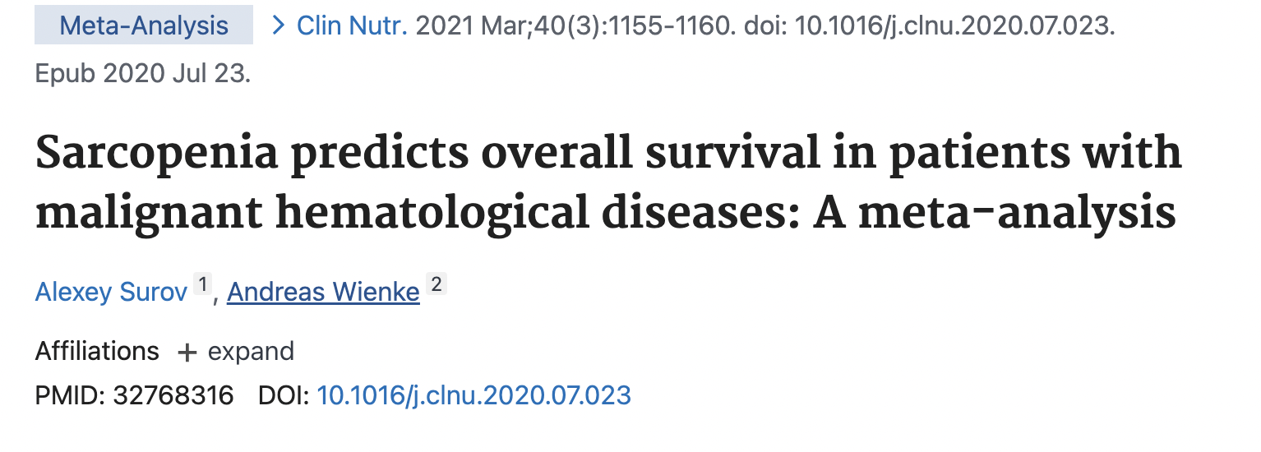
Dans les cancers hématologiques, une méta-analyse récente a confirmé que la sarcopénie est un prédicteur indépendant de la mortalité (HR : 1,94).
Bien que peu d’études se concentrent spécifiquement sur les personnes âgées, celles qui existent montrent que la sarcopénie est associée à une augmentation similaire du risque de décès.

Slide 23
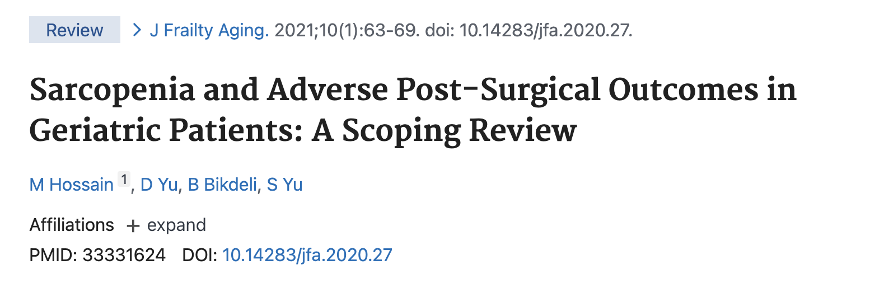
2. Complications post-opératoires
Plusieurs méta-analyses ont examiné la sarcopénie et ses effets sur les complications chirurgicales dans les cancers gastro-intestinaux, œsophagiens, gastriques, ou colorectaux.
Les patients sarcopéniques présentaient un risque accru de complications majeures post-op :
complications pulmonaires,Infections,réhospitalisations,séjours hospitaliers prolongés.

Slide 24
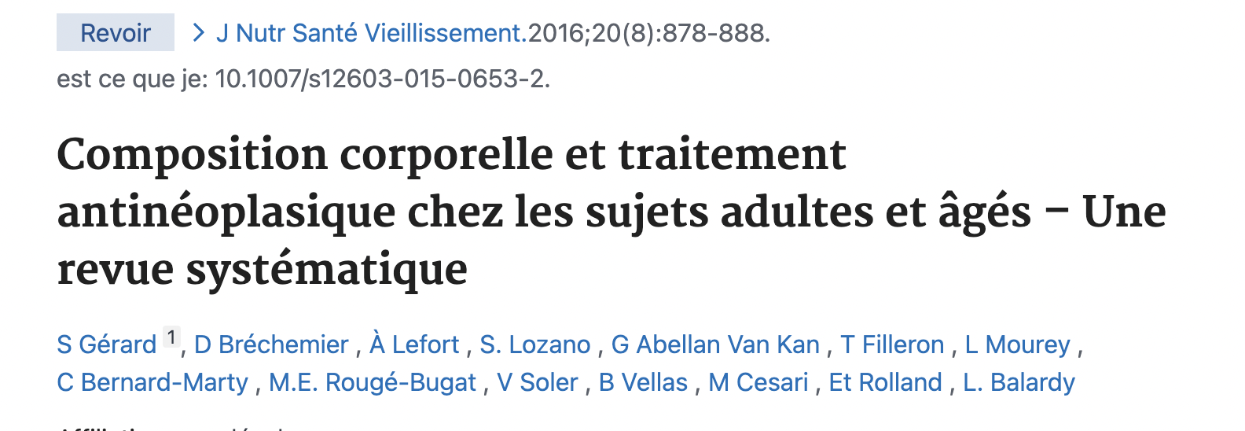
3. Toxicité des traitements
Une revue systématique de 2016 a étudié l’association entre la composition corporelle et la toxicité des chimiothérapies.
Sur 14 études analysées, 12 ont montré une toxicité plus élevée chez les patients avec une masse musculaire réduite ou une sarcopénie par rapport à ceux ayant une masse musculaire normale ou élevée.
Les femmes recevant des anthracyclines pour les cancers du sein ou de l’ovaire ne montraient pas de lien significatif entre la masse musculaire et la toxicité.
Les preuves spécifiques aux patients âgés manquent, bien que les données indiquent que jusqu’à 50 % des patients âgés présentent des toxicités sévères.

Slide 25
4. Sarcopénie et Radiothérapie
Théoriquement les effets secondaires digestifs de la RT (nausées, diarrhées, œsophagite, altérations du goût, xérostomie) ont un impact négatif sur l'appétit et entraînent donc une SP en raison d'une diminution des ingesta et une augmentation des perte.

Slide 26
Chimiothérapie première, chirurgie, hormonothérapie,,)
Comorbidités Fragilités
effets « proprement dits » de la radiothérapie +/- traitement concomitant
Effets tardifs post-thérapeutiques/séquelles

Slide 27
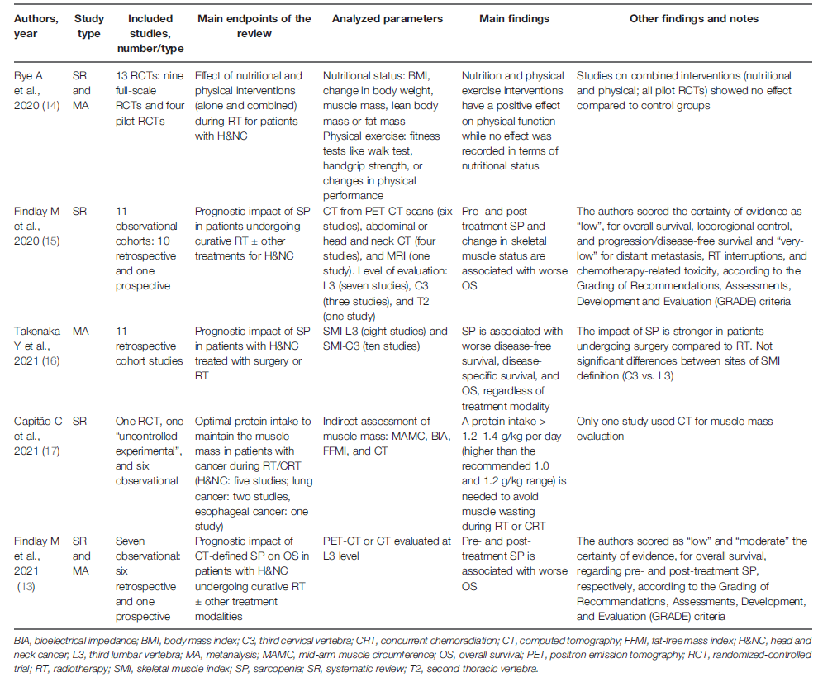
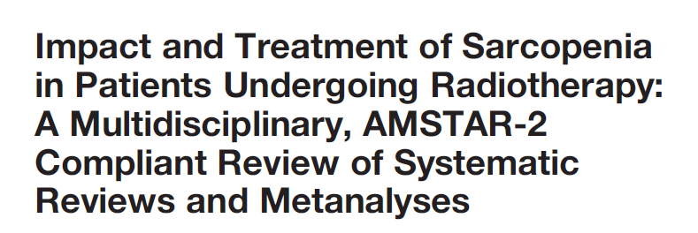

Slide 28
Limites méthodologiques
Biais de confusion (stade du cancer, toxicité de la radiothérapie/étalement..)
Biais de confusions résiduels (par manque de facteurs d’ajustement comme les marqueurs biologiques de l’inflammation, de l’hypercatabolisme..)
Causalité inverse (les conséquences de la SP peuvent en être la cause et vice versa)
Définition consensuelle mais plusieurs cut-off→hétérogénéité des études.
Absence de consensus sur la prise en charge

Slide 29
5. Explications possibles des résultats défavorables
Pharmacocinétique modifiée : Les changements de composition corporelle influencent la distribution, le métabolisme, et l’élimination des médicaments hydrophiles et lipophiles. peut allongement de la la demi-vie des médicaments hydrophiles ou augmentation de la fraction libre des médicaments lipophiles en cas d’hypoalbuminémie.

Slide 30
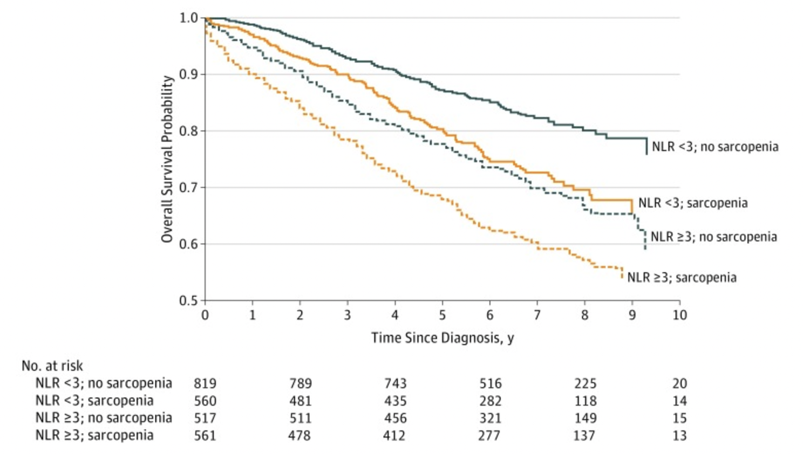
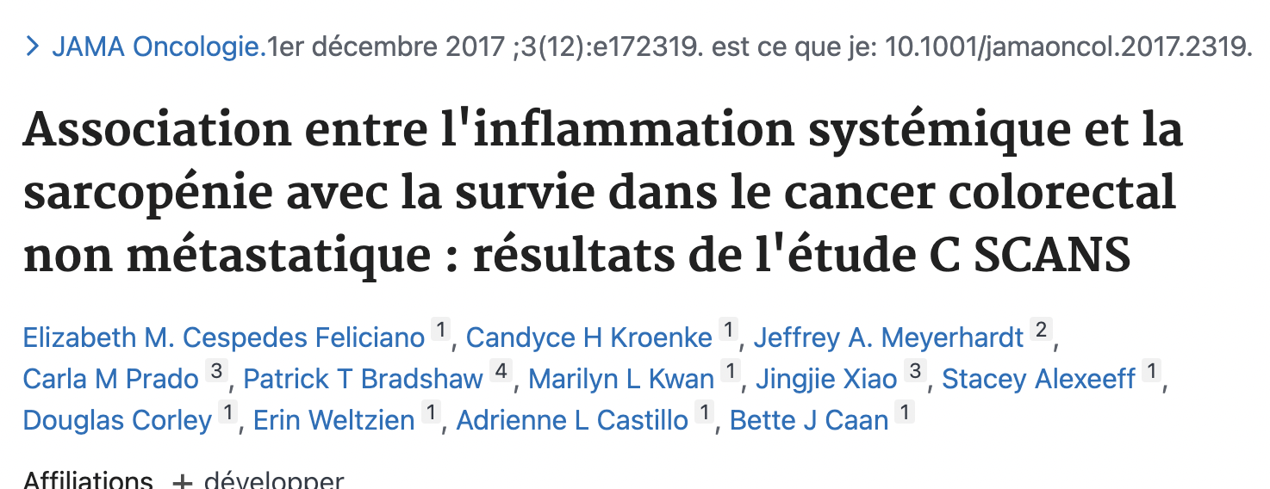
Inflammation accrue : La SP est souvent associée à une réponse inflammatoire liée au cancer. Par exemple, dans une étude portant sur 2 470 patients atteints de cancer colorectal, la sarcopénie associée à une inflammation (mesurée par le ratio neutrophiles/lymphocytes) doublait presque le risque de décès.

Slide 31
Masse musculaire avant ,pendant et en rémission d’un cancer
Les patients âgés atteints de cancer présentent des limitations physiques et des déficiences dans leurs activités de la vie quotidienne (ADL) et instrumentales (IADL).
Ces déficiences sont souvent liées à la SP et aggravées par le diagnostic et les traitements anticancéreux.

Slide 32
Une phase prédiagnostique où le KC pourrait contribuer directement au déclin Maire.
Une phase de traitement où les TTT antiKC exacerbent la perte Maire.
Une phase post-TTT où il reste incertain si les patients retrouvent leur masse Maire, continuent de décliner rapidement, ou entrent dans une phase de déclin plus stable.
8.Hypothetical graph of the changes in muscle mass in older adults before and after a cancer diagnosis in comparison to normal age-related declines.

Slide 33
CONCLUSION
En raison de la prévalence élevée de la SP chez les PA, le maintien de la QDV et de l’indépendance fonctionnelle sont une priorité majeure pour ces patients atteints de Kc.
Quelques interventions peuvent lutter contre la SP : l’exercice physique, la supplémentation nutritionnelle, la thérapie hormonale et des agents thérapeutiques visant à promouvoir la masse musculaire.
Cependant, la plupart des études ont été menées chez des patients non cancéreux, et les recherches spécifiques aux patients atteints de cancer restent limitées.
l’évaluation qualitative et quantitative adéquate de la masse musculaire demeure un défi, en particulier chez les patients âgés atteints de cancer, et aucun consensus n’a encore été atteint concernant l’utilisation et l’interprétation de ces mesures.

Slide 34
bibliographie
1. Rosenberg IH: Sarcopenia: Origins and clinical relevance. J Nutr 127:990S-991S, 1997
2. Cruz-Jentoft AJ, Landi F, Schneider SM et al. Prevalence of and interventions for sarcopenia in ageing adults: a sys- tematic review. Report of the International Sarcopenia Initiative (EWGSOP and IWGS). Age Ageing 2014 ; 43 : 748-59.
3. Morley, J.E.; Anker, S.D.; von Haehling, S. Prevalence, Incidence, and Clinical Impact of Sarcopenia: Facts, Numbers, and Epidemiology-Update 2014. J. Cachexia Sarcopenia Muscle 2014, 5, 253–259
4. Cruz-Jentoft AJ, Baeyens JP, Bauer JM et al. Sarcopenia: European consensus on definition and diagnosis Report of the European Working Group on Sarcopenia in Older People. Age Ageing 2010 ; 39 : 412-23.
5. Sarcopenia in the Older Adult With Cancer journal of clinical Oncology ;volume 39
6. Sarcopenia Definition: The Position Statements of the Sarcopenia Definition and Outcomes Consortium. J. Am. Geriatr. Soc. 2020, 68, 1410–1418.
7. Everything You Always Wanted to Know about Sarcopenia Curr. Oncol. 2022, 29, 8513–8528
8.A consensus report from the global clinical nutrition community. Clin. Nutr. 2019, 38, 1–9.

Slide 35
Merci pour votre attention

